Slide 1
free Medicine
Айбек
Екатерина
людмила

Slide 2
О ГОБМП в казахстане
ГОБМП – гарантированный объем бесплатной медицинской помощи
В рамках ГОБМП граждане Казахстана имеют право на:
Скорую медицинскую помощь
Амбулоторно-поликлиническую помощь
Стационарное лечение
Лекарственное обеспечение в соответствии с установленным перечнем
Однако не каждый гражданин знает о своих правах в данной сфере

Slide 3
Данные по заболевшим в 2017 (data.egov.kz)
6,5% от общего числа заболевших должны быть обеспечены бесплатными лекарственными средствами

Slide 4
Доступность лекарственных средств населению Казахстана
Центром политического анализа и стратегических исследований партии «Нур Отан» проведено исследование (2017 год)
Исследование проведено в пяти регионах (г. Астана, Актюбинская, Восточно-Казахстанская, Жамбылская и Карагандинская области)
Опрошено 1600 респондентов
14,4% опрошенных отметили, что сами или члены их семей имеют льготы на получение бесплатных медицинских услуг и лекарственных препаратов

Slide 5
Проблемы в обеспечении бесплатными лекарствами
Доступность информации о возможности получения бесплатных лекарственных средств. Участники фокус-групп подтверждают, что информацию узнают от медперсонала. Однако, ряд участников отметили, что не получили своевременно информацию о праве на льготное обслуживание и покупали лекарственные средства на личные средства.
Отсутствие/слабая представленность наглядной информации (стенды, брошюры) о перечне лекарственных средств.
Ожидание лекарств и лечения.
Отсутствие искомых лекарств и выписка аналогов. Респонденты отмечают проблему отсутствия лекарств. Встречаются случаи, когда врачи выдают рецепт, а в аптеке лекарств нет.

Slide 6
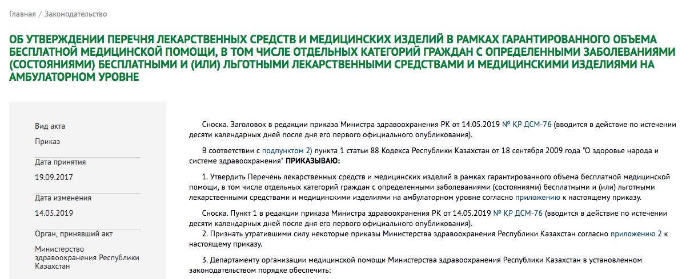
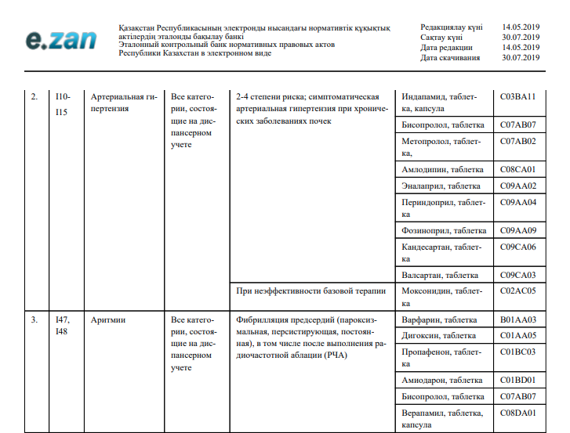
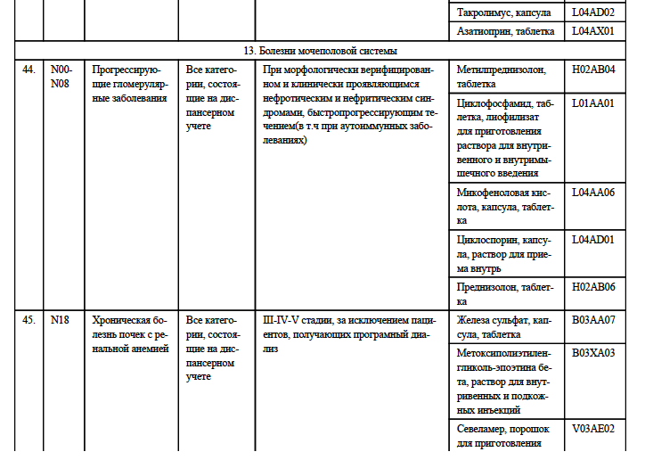

Slide 8

Цель
Обеспечить доступ к информации в удобном формате

Slide 9
Обеспечить всеобщий охват услугами здравоохранения, в том числе защиту от финансовых рисков, доступ к качественным основным медико-санитарным услугам и доступ к безопасным, эффективным, качественным и недорогим основным лекарственным средствам и вакцинам для всех.

Slide 10

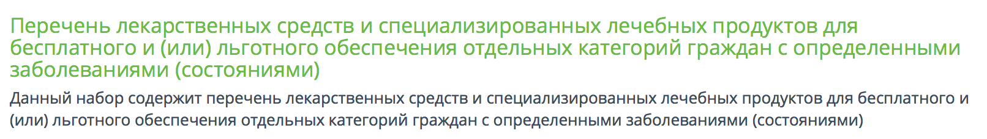
data.egov.kz

Slide 11


Реализация
Telegram чат-бот для предоставления необходимой информации в релевантном виде.

Slide 12
Использованные технологии
Библиотека telebot
Flask - Webhook
Deploy on Heroku
PostgreSQL

Slide 13
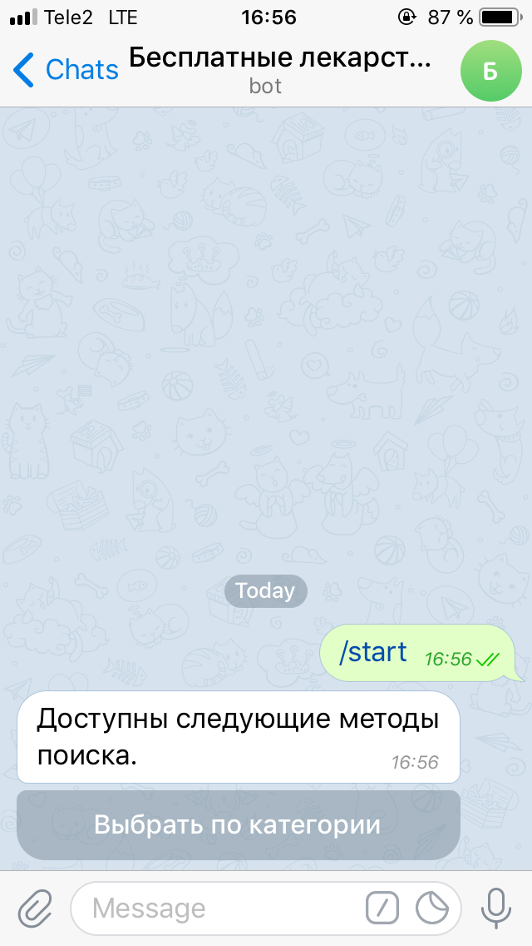
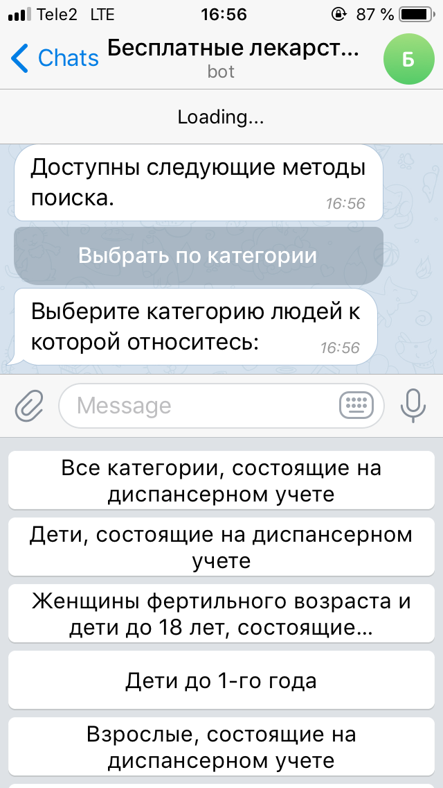
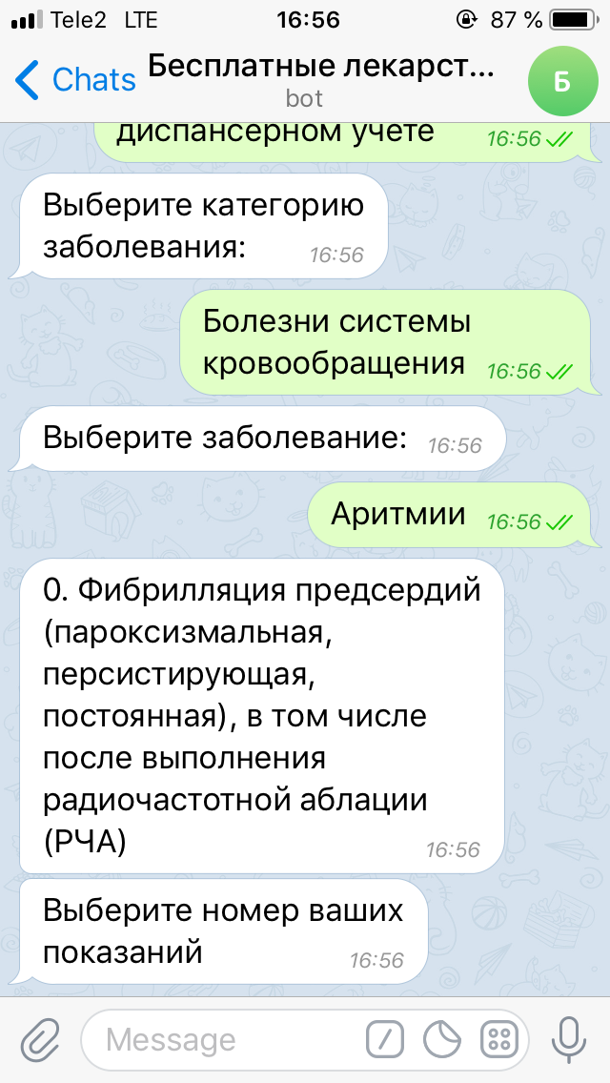
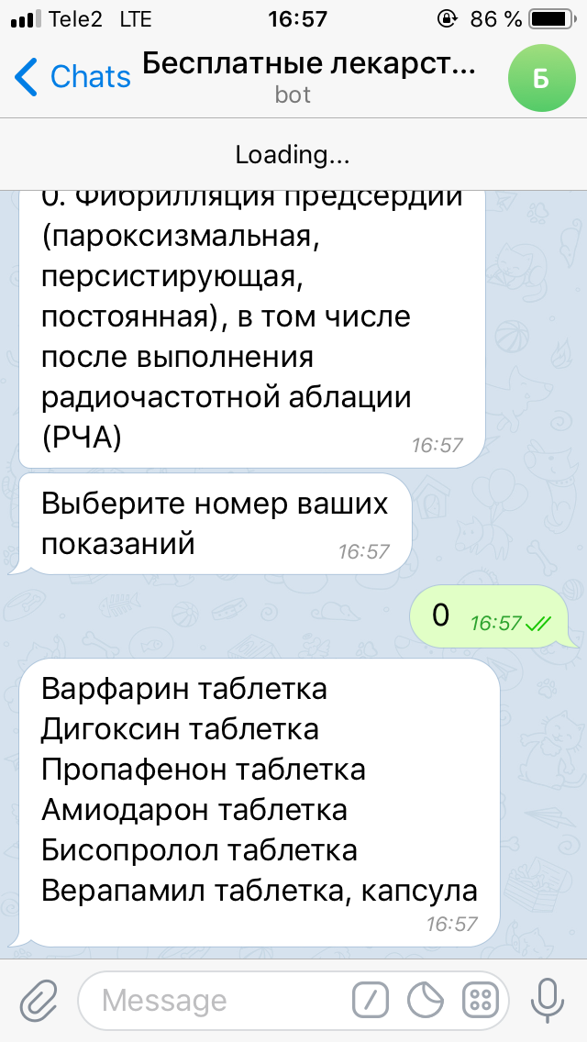
@freemedicinebot

Slide 14
Планы на будущее
Увеличение потока информации – вакцинации, операции, прочие социальные сферы;
Организация обратной связи для оптимизации оборота лекарственных средств, бесперебойный доступ для граждан;
Разработка веб и мобильного приложений.

